Slide 1
INF 1771 – Inteligência Artificial
Aula 01 - Introdução
Edirlei Soares de Lima
<elima@inf.puc-rio.br>

Slide 2
O Que é Inteligência Artificial?
[Winston, 1984]:
"Inteligência artificial é o estudo das ideias que permitem aos computadores serem inteligentes"
[Schalkoff, 1990]:
“É o campo de estudo que tenta explicar e simular o comportamento inteligente em termos de processos computacionais”
[Kurzweil, 1990]
“A arte de criar máquinas que executam funções que requerem inteligência quando executadas por pessoas”

Slide 3
O Que é Inteligência Artificial?
“Inteligência” + “Artificial”
“Artificial”
Algo criado, algo que não é natural...
“Inteligência”
Se comportar como um humano?
Se comportar da melhor maneira possível?
Pensar?
Agir?

Slide 4
O Que é Inteligência Artificial?
[Russell & Novig, 2003]:
Sistemas que agem como humanos
Teste de Turing
Sistemas que pensam como humanos
Ciência Cognitiva
Sistemas que pensam racionalmente
Lógica
Sistemas que agem racionalmente
Agentes racionais – Agem sempre racionalmente para alcançar as suas metas

Slide 5
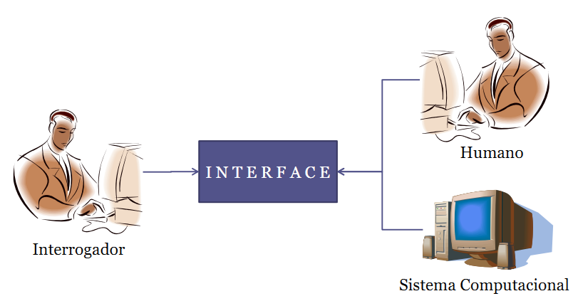
Sistemas que Agem como Humanos
Teste de Turing

Slide 6
Teste de Turing - ELIZA (Weizembaum, 1966)
Homens são todos iguais.
Eles estão sempre encrencando conosco sobre uma coisa ou outra.
Bom, … meu namorado me fez vir aqui.
Sim, ele diz que eu estou deprimida todo o tempo.
É verdade. Eu estou infeliz.
Eu preciso de ajuda.
Talvez eu aprendesse a lidar com minha mãe.
Em que sentido ?
Você pode pensar em um exemplo específico ?
Seu namorado fez você vir aqui?
Eu sinto muito que você esteja deprimida.
Você acha que vir aqui ajudará você a não ser infeliz ?
O que significaria para você se conseguisse alguma ajuda?
Fale mais sobre sua mãe.

Slide 7
Teste de Turing - ELIZA (Weizembaum, 1966)
Conhecimento Superficial - Exemplo de regra usado em ELIZA:
SE paciente diz “Eu gosto X”, ENTÃO responda “Por quê você gosta X?”
Há simplesmente uma correspondência de palavras-chave superficiais, sem entendimento do que elas significam.
Dialogo 1
Algo me aborrece.
Meu namorado.
Meu namorado está viajando.
Dialogo 2
Algo me aborrece.
Minha cabeça.
Ora, … minha cabeça está sobre os meus ombros.
O que está aborrecendo você?
Onde está o seu namorado?
Há quanto tempo seu namorado está viajando?
O que está aborrecendo você ?
Onde está a sua cabeça ?
Há quanto tempo a sua cabeça está sobre os seus ombros?

Slide 8
Sistemas que Pensam como Humanos
Modelagem Cognitiva
Modelos computacionais de inteligência artificial e técnicas experimentais da psicologia para tentar construir teorias precisas e verificáveis a respeito dos processos de funcionamento da mente humana.
Aprendizado por observação: investigação experimental de seres humanos ou animais.

Slide 9
Sistemas que Pensam Racionalmente
A abordagem baseada nas “leis do pensamento”.
Aristóteles foi um dos primeiros a tentar codificar o “pensamento correto”, isto é, processos de raciocínio irrefutáveis.
Sócrates é um homem.
Todos os homens são mortais.
Logo, Sócrates é mortal.
Seu estudo deu início ao campo chamado Lógica.

Slide 10
Sistemas que Agem Racionalmente
A abordagem baseada em agentes racionais
Agente = Percepção + Ação
“Um agente racional é aquele que age para alcançar o melhor resultado ou, quando há incerteza, o melhor resultado esperado”.
Agentes são diferente de meros programas, pois operam sob controle autônomo, percebem seu ambiente, adaptam-se a mudanças e são capazes de assumir metas.

Slide 11
O Que é Inteligência Artificial?
Pensamento/Raciocínio
Sistemas que pensam como humanos
Sistemas que pensam racionalmente
Desempenho Similar a Humanos
Desempenho Ideal
Sistemas que agem como humanos
Sistemas que agem racionalmente
Comportamento

Slide 12
História da Inteligência Artificial
Inicio dos anos 40 - Segunda Guerra Mundial.
Criação dos primeiros computadores.
Simulação de guerra.
1943 - McCulloch e Pitts realizam os primeiros estudos para criar um modelo de neurônio artificial capaz de resolver qualquer função computável.
1956 - Criado oficialmente o termo Inteligência Artificial em um congresso no Dartmouth College.
1956 - 1966 - Época de sonhos.
General Problem Solver (GPS).
Lisp.
...

Slide 13
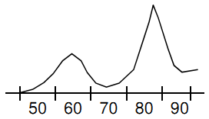
História da Inteligência Artificial
1966 - 1974 - Uma dose de realidade.
Livro de Minsky e Papert (1969) critica perceptrons e paralisa investimentos em redes neurais por quase 20 anos (tema volta em 1986).
Problema da complexidade computacional do algoritmos.
1969 - 1979 - Sistemas baseados em Conhecimento
Grande evolução da Inteligência Artificial Simbólica.
Desenvolvimento de sistemas especialistas.
Prolog.
1980 - 1988 - Inteligência Artificial na Indústria
Sistema especialista.
Resssurgem redes neurais.
Lógica Fuzzy.

Slide 14
História da Inteligência Artificial
Inicio dos anos 90:
Sistemas Especialistas com alto custo de manutenção. Erro foi não ver que o objetivo deve ser Auxiliar, ao invés de Automatizar.
Grandes avanços em todas as áreas da inteligência artificial​​, com manifestações significativas na aprendizagem de máquina, planejamento multi-agente, raciocínio com incerteza, mineração de dados, entre outros tópicos.
1997 - Deep Blue (IBM) derrota o campeão mundial de xadrez (Garry Kasparov).
Algoritmos de busca, computadores de alta velocidade e hardware desenvolvido especificamente para xadrez.

Slide 15
História da Inteligência Artificial
2011 – Watson (IBM) derrota os dois maiores jogadores de Jeopardy (Brad Rutter e Ken Jennings).
Baseado em tecnicas avançadas de Processamento de Linguagem Natural, Recuperação de Informação, Representação de Conhecimento, Raciocínio e Aprendizado de Máquina.
Processamento paralelo massivo.
90 clusters com um total de 2880 servidores com processadores de 3.5 GHz (8 núcleos e 4 threads por núcleo). 16 Terabytes de memória RAM.
Documentário:
Parte 1: http://www.youtube.com/watch?v=5Gpaf6NaUEw
Parte 2: http://www.youtube.com/watch?v=6ay17a7mEIk
Parte 3: http://www.youtube.com/watch?v=gphA9u5nm5U
Parte 4: http://www.youtube.com/watch?v=ilrKOovFpVc

Slide 16
Abordagens para Inteligência Artificial
Abordagem Simbólica
Também conhecida como abordagem clássica.
Abordagem Não-Simbólica
Também conhecida como abordagem moderna.

Slide 17
Abordagens para Inteligência Artificial
Abordagem Simbólica:
Representa o conhecimento por sentenças declarativas.
Deduz consequências por métodos de raciocínio lógico.
Exemplo:
∀x∀y irmão(x, y) ⇒ parente(x, y)
∀x∀y∀z pai(z, x) ∧ pai(z, y) ⇒ irmão(x, y)
pai(joão, maria).
pai(joão, eduardo).
É necessário:
Identificar o conhecimento do domínio (modelo do problema).
Representá-lo utilizando uma linguagem formal de representação.
Implementar um mecanismo de inferência para utilizar esse conhecimento.
Maria e Eduardo são parentes.

Slide 18
Abordagens para Inteligência Artificial
Abordagem Não-Simbólica:
Na abordagem Não-Simbólica, o conhecimento não é representado explicitamente por meio de símbolos, e sim, construído a partir de um processo de aprendizado, adaptação ou inferência.
Exemplos:
Redes Neurais Artificiais, Computação Evolutiva, Sistemas Nebulosos...

Slide 19
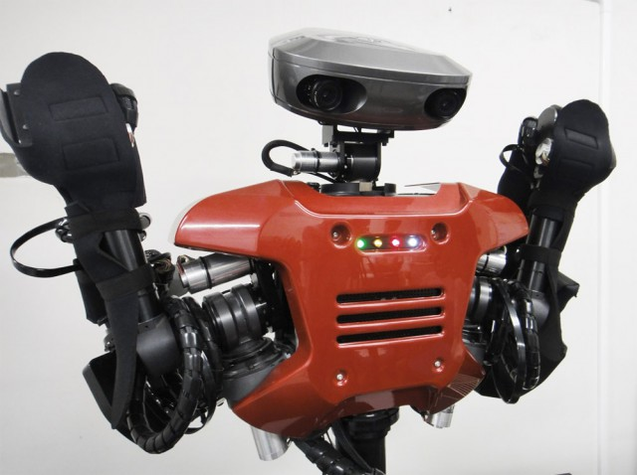
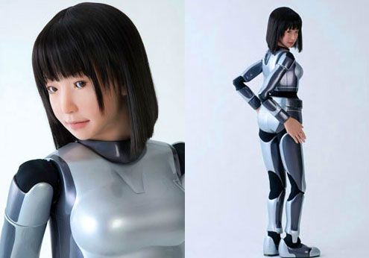
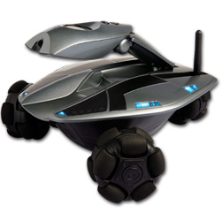
Aplicações de Inteligência Artificial
Robótica

Slide 20
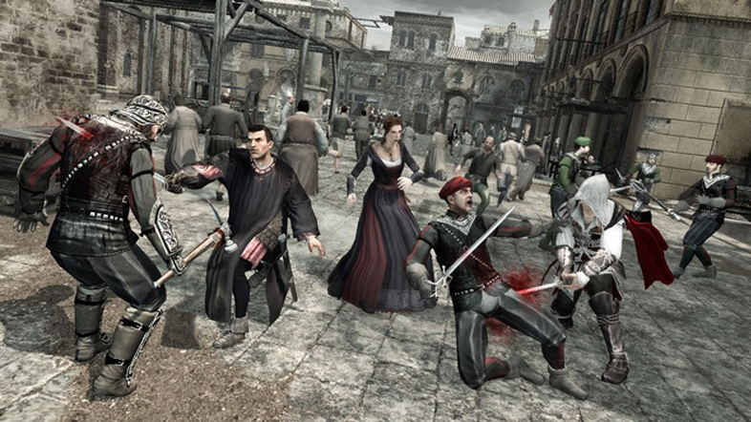
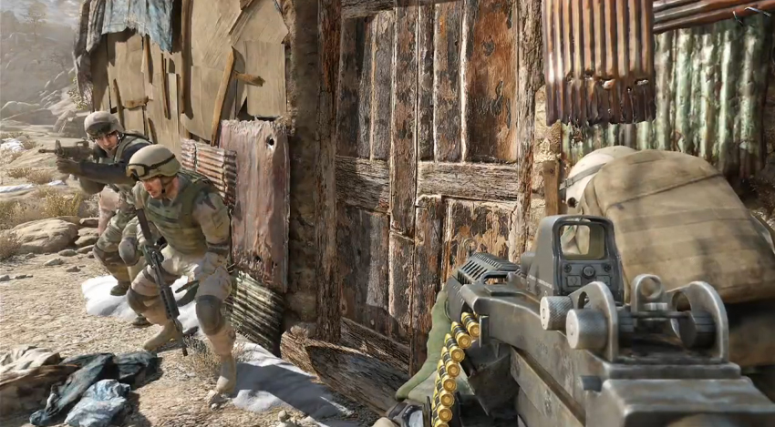
Aplicações de Inteligência Artificial
Jogos e Simulações

Slide 21
Aplicações de Inteligência Artificial
Pesquisa operacional: otimização e busca heurística em geral.
Processamento de linguagem natural: tradução automática, verificadores ortográficos e sintáticos, reconhecimento da fala.
Visão Computacional: reconhecimento de padrões, processamento de imagens, realidade virtual.
Sistemas especialistas: atividades que exigem conhecimento especializado e não formalizado:
Tarefas: diagnóstico, previsão, monitoramento, análise, planejamento, projeto, etc.

